Slide 1
Trò chơi
“ĐUỔI HÌNH BẮT CHỮ”
HS quan sát hình ảnh gợi ý, đoán tên những nhân vật lịch sự, tên của thành tựu
Mỗi câu trả lời đúng được 10 điểm

Slide 2
ĐUỔI HÌNH
BẮT CHỮ

Slide 3
Tên thật của vua Lê Thánh Tông
Lê Tư Thành

Slide 4
Đây là một người được vua
Lê Thánh Tông Minh oan
Gợi ý: vụ án Lệ Chi Viên
Nguyễn Trãi

Slide 5
Đây là bộ luật được ban hành thời vua Lê Thánh Tông
Luật Hồng Đức

Slide 6
Bài 10
CUỘC CẢI CÁCH CỦA LÊ THÁNH TÔNG
(THẾ KỈ XV)

Slide 7
1. Bối cảnh lịch sử
Hoạt động cặp đôi
Dựa vào thông tin trong mục 1 SGK tr. 64-65, nêu bối cảnh lịch sử của cuộc cải cách của Lê Thánh Tông theo phiếu sau:

Slide 8
1. Bối cảnh lịch sử
a.THUẬN LỢI
b. KHÓ KHĂN
Trung ương: .................................................................................................................................................................................................
.....................................................................................................................................................................................................................................................
Địa phương: .................................................................................................................................................................................................
Vì vậy ....................................................................................
...............................................................................................

Slide 9
1. Bối cảnh lịch sử
a.THUẬN LỢI
b. KHÓ KHĂN
Trung ương:
- Quyền lực chủ yếu tập trung trong tay các quan đại thần
- Tình trạng "ấu chúa"... quan lại lộng hành, tham nhũng
Tình hình chính trị, kinh tế, xã hội từng bước ổn định
Địa phương: Quyền lực người đứng đầu các đạo rất lớn
--> Mầm mống xu hướng phân tán quyền lực
Vì vậy Lê Thánh Tông tiến hành cải cách nhằm tăng cường quyền lực của Hoàng đế và bộ máy nhà nước

Slide 10
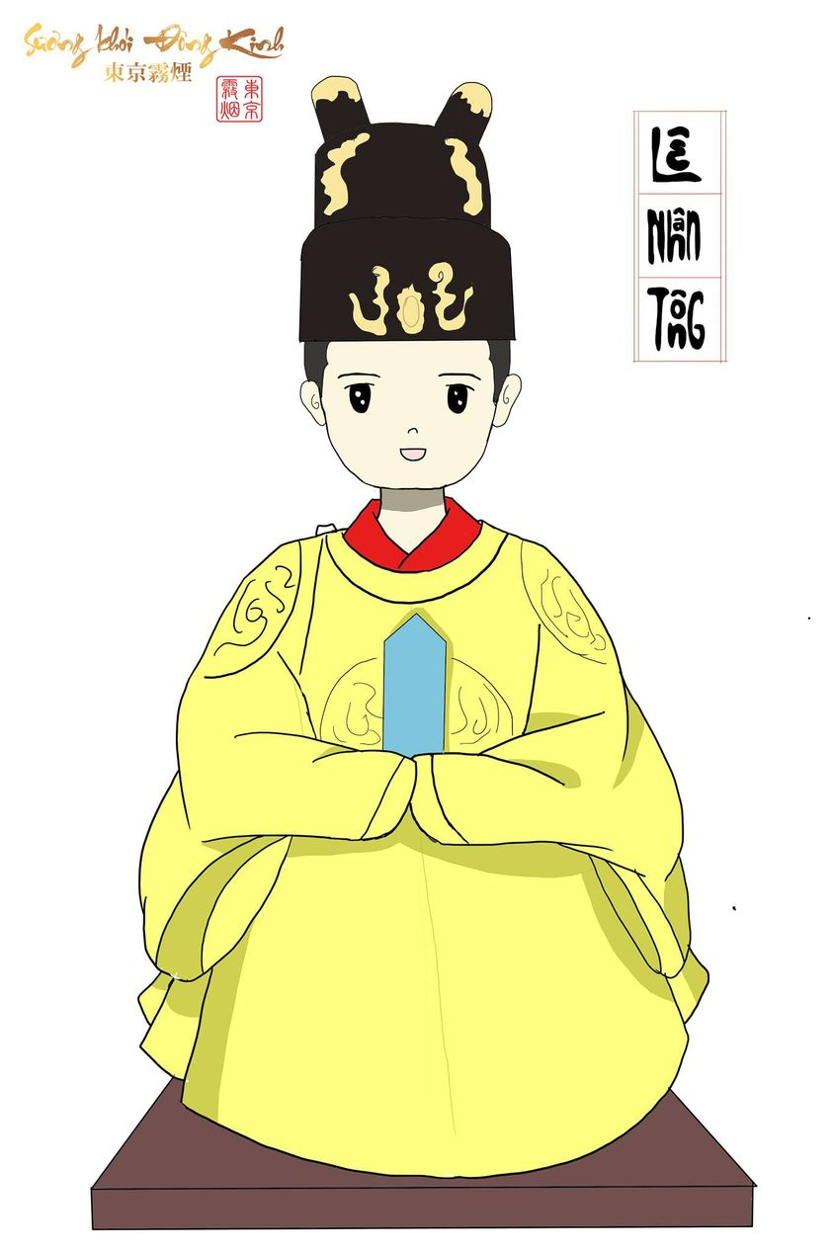
“Nay quan gia còn trẻ thơ mà thiên tai xảy ra luôn, trẫm (tức Lê Nhân Tông) rất lo sợ. Mối hại ngày nay có thể là do gây bè cánh, tiến cử không công bằng, có kẻ vì cậy thế công thần nơi tiềm để cho vợ con chạy chọt nhờ vả nơi quyền thế, có kẻ do để bọn gia nô làm hại dân lành, hay thậm thụt ở các nhà quyền thế để xin khỏi tội để xin khỏi tội,..” (Đại Việt sử kí toàn thư)

Slide 11
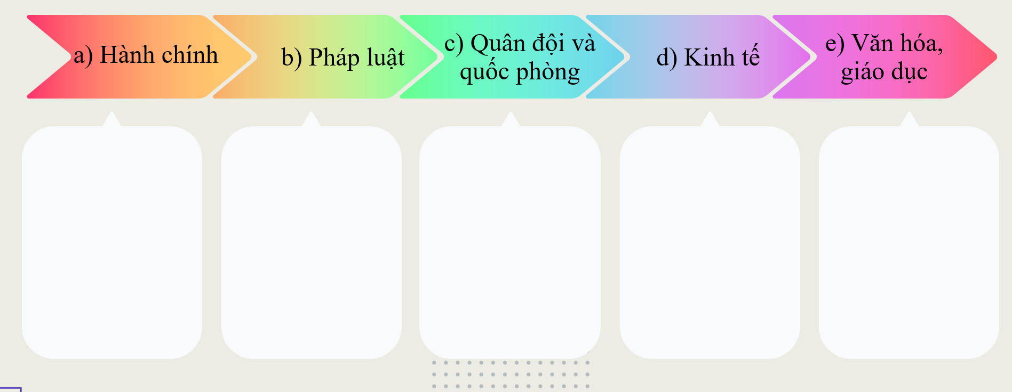
2. Nội dung cải cách
Hoạt động theo bàn
Đọc tư liệu mỗi bàn có 1 phong thư và viết các từ khóa (tối đa 2 tiếng) về nội dung cuộc cái cách của Lê Thánh Tông trên các lĩnh vực theo phiếu sau, thời gian 5 phút
Bàn nhất = 10 điểm
Bàn nhì = 9 điểm
Bàn ba = 8 điểm

Slide 12
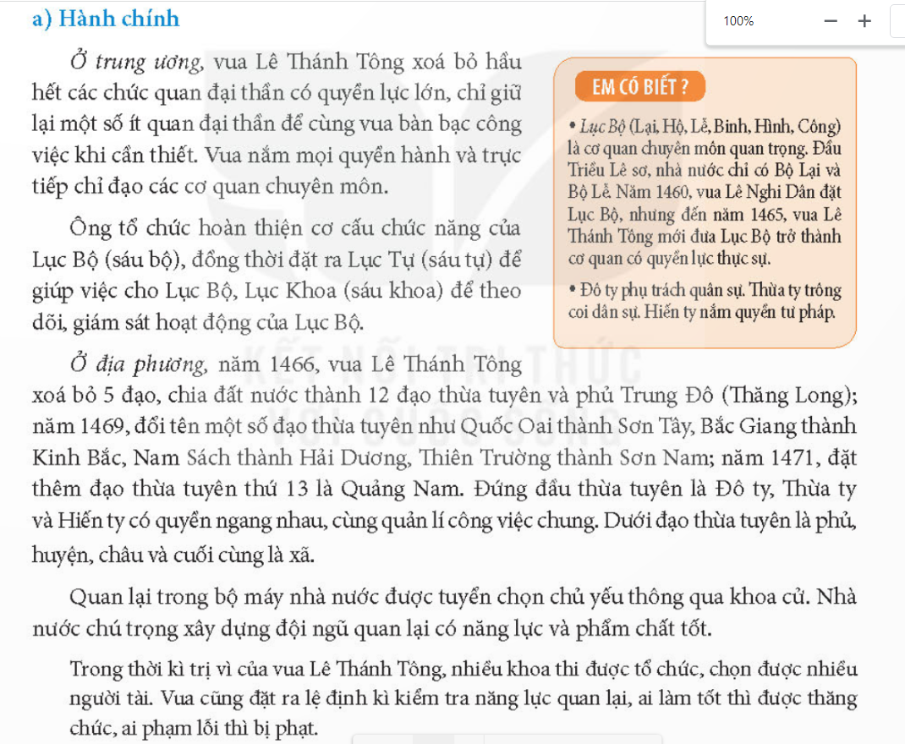
2. Nội dung cải cách
c) Quân đội và quốc phòng
e) Văn hóa, giáo dục
a) Hành chính
b) Pháp luật
d) Kinh tế
Vua
Hồng Đức
Cấm binh
Lộc điền
Quốc sử
Lục bộ
Dân tộc
Ngoại binh
Quân điền
Văn Miếu
13 đạo
Thái Học
Duyệt binh
Đô ty
Bia đá
Thừa ty
Khảo võ
500
Hiến ty

Slide 13
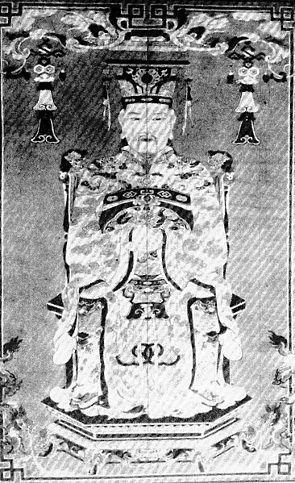
2. Nội dung cải cách
“Năm 1471, nhằm tăng cường sự kiểm soát chỉ đạo của vua đối với các triều thần, tăng cường tính hiệu lực và hiệu quả của bộ máy quan lại, Lê Thánh Tông đã bãi bỏ một số chức quan đại thần có công nhưng không có học thức, thay vào đó bằng các văn quan được tuyển chọn qua thi cử nhằm hạn chế chia bè, kéo cánh trong triều đình, hạn chế sự thao túng quyền lực của các công thần. Việc ông trực tiếp quản lí các bộ đã hạn chế sự cồng kềnh, quan liêu của bộ máy hành chính”.
(Phan Huy Lê, Lịch sử Việt Nam, tập 2, NXB Giáo dục, Hà Nội, trang 91)
a) Hành chính
Vua
Lục bộ

Slide 14
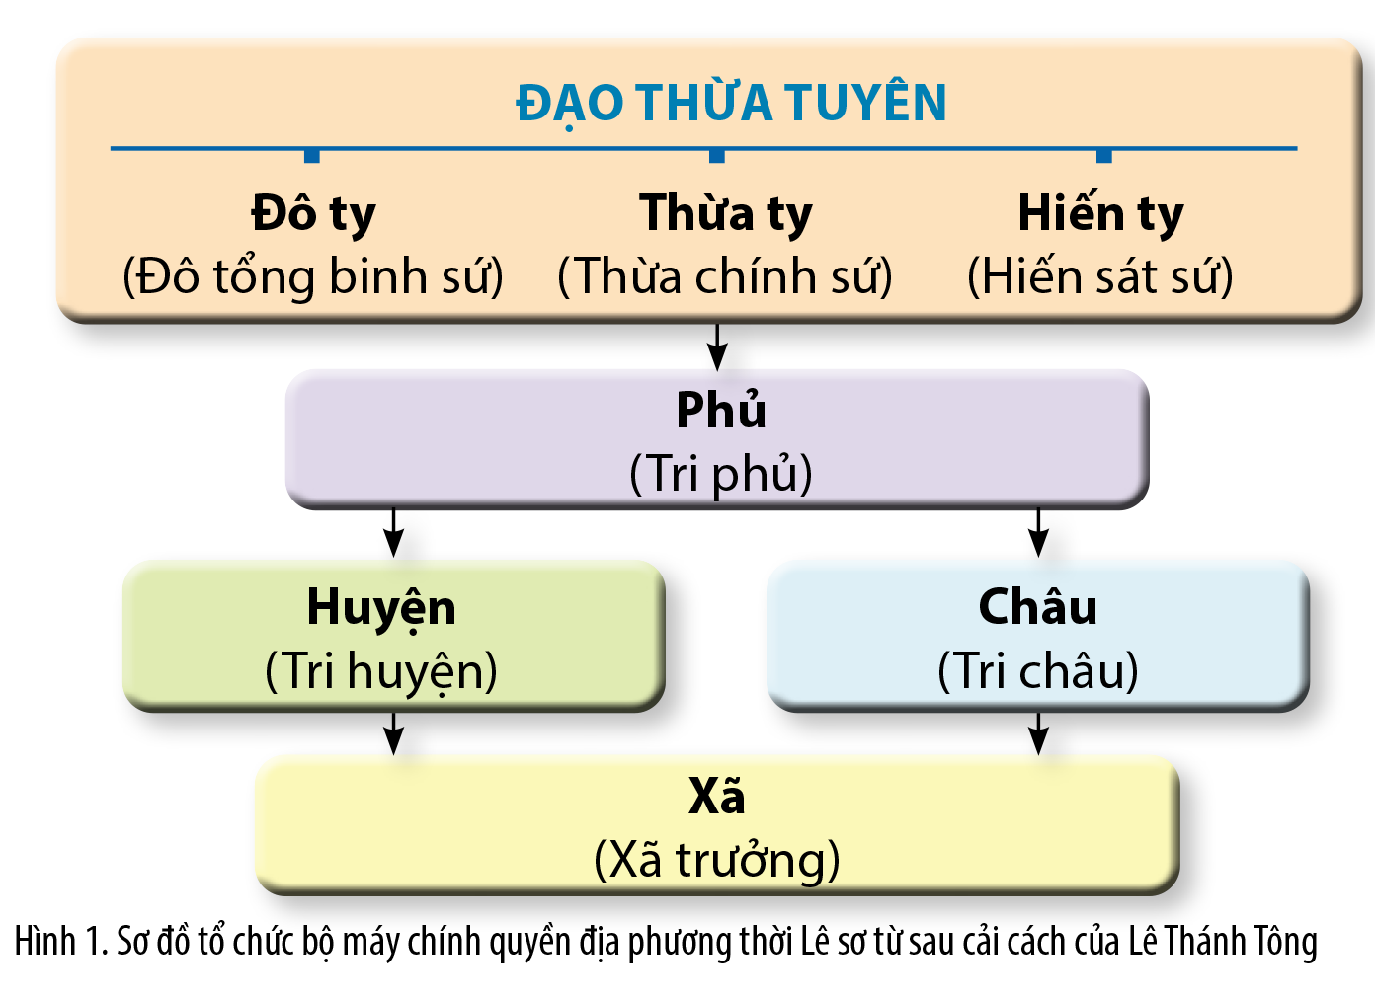
2. Nội dung cải cách
a) Hành chính
Vua
Lục bộ
Đô ty
Thừa ty
Hiến ty
- Đô ty phụ trách quân sự. - Thừa ty trông coi dân sự.
- Hiến ty nắm quyền tư pháp.

Slide 15
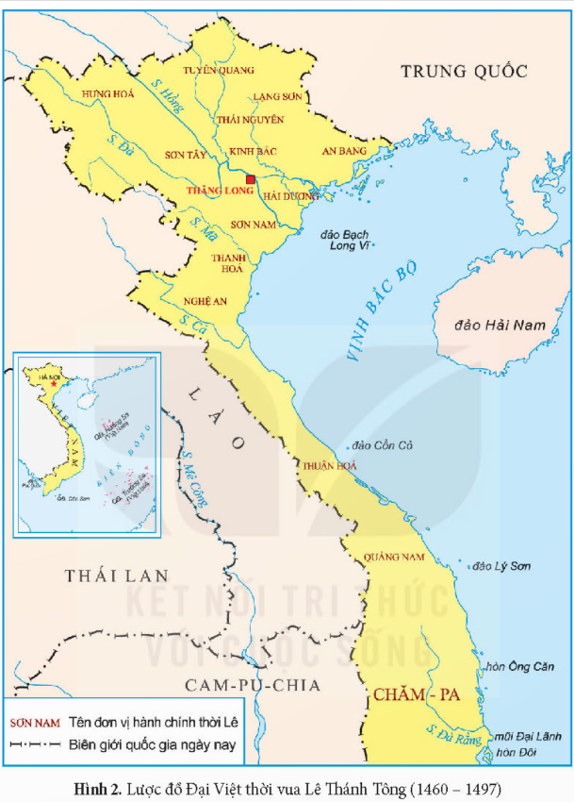
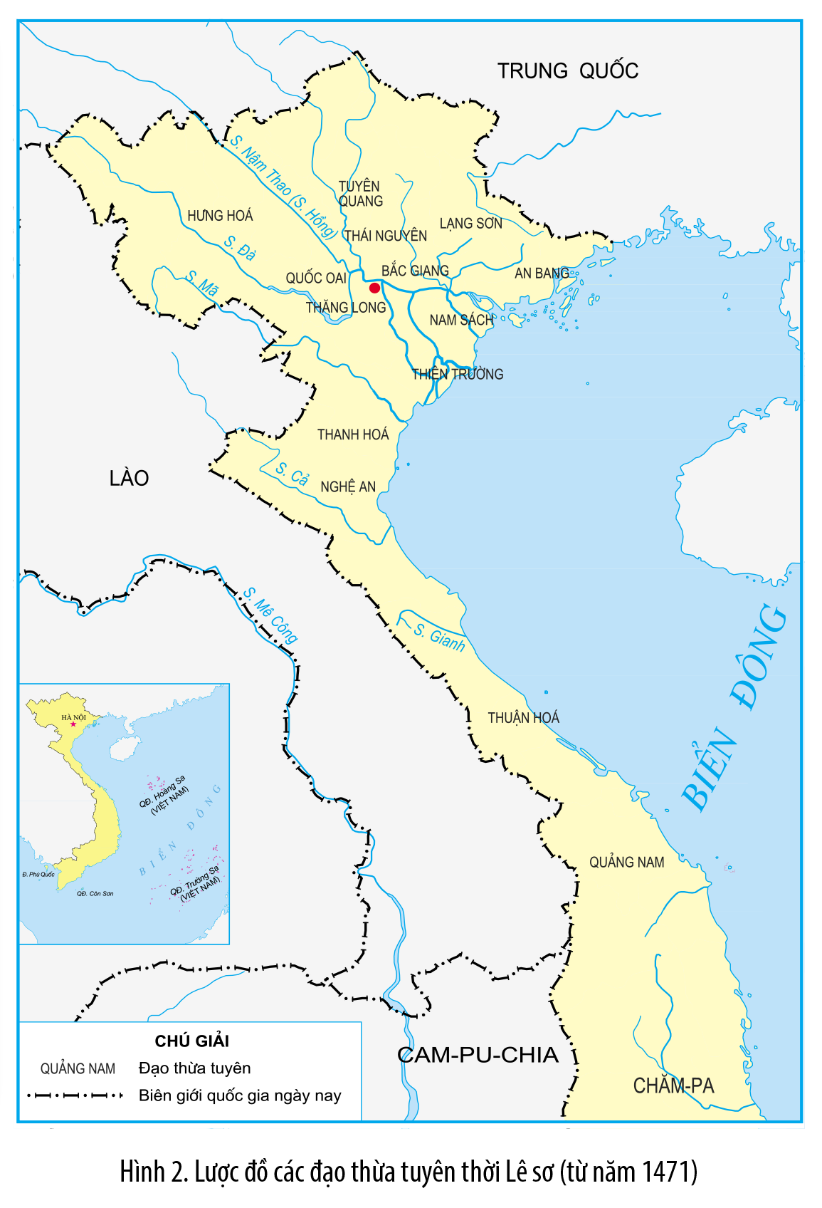
a) Hành chính
13 đạo
“Đặt 13 đạo Thừa tuyên: Thanh Hoá, Nghệ An, Thuận Hoá, Thiên Trường, Nam Sách, Quốc Oai, Bắc Giang, An Bang, Hưng Hoá, Tuyên Quang, Thái Nguyên, Lạng Sơn và phủ Trung Đô. Đổi lộ thành phủ, đổi trấn thành châu, đổi an phủ sứ các lộ thành Tri phủ, Trấn phủ thành Đồng tri phủ, Chuyển vận thành Tri huyện, Tuần sát thành Huyện thừa, Xã quan thành Xã trưởng”.
(Ngô Sỹ Liên, Đại Việt sử ký toàn thư, tập 2, Sđd, trang 411)

Slide 16
2. Nội dung cải cách
Lĩnh vực
Nội dung
- Trung ương: Vua nắm mọi quyền hành
Cơ quan chức năng hoàn thiện: Lục Bộ, Lục Tự, Lục Khoa.
Hành chính
- Địa phương: Năm 1471, cả nước chia làm 13 Thừa tuyên, đứng đầu là các Tuyên phủ sứ, cơ quan chuyên trách gồm: Thừa ty, Đô ty và Hiến ty.
Pháp luật
Năm 1483
Quân đội gồm 2 loại:
Quân đội và quốc phòng
Để rèn luyện quân đội:
Tổ chức kì thi khảo võ:
- Chế độ:
Kinh tế
- Chế độ:
- Sử học:
Văn hóa, giáo dục
- Giáo dục và khoa cử:
- Xây dựng và mở rộng:

Slide 17
2. Nội dung cải cách
b) Pháp luật
Hồng Đức
Dân tộc
"Điểm tiến bộ của Quốc triều hình luật: Bảo vệ quyền lợi của người phụ nữ: con gái hứa gả chồng mà chưa thành hôn nếu người con trai bị ác tật hay phạm tội hoặc phá tán gia sản thì cho phép người con gái kêu quan mà trả lại đồ lễ,...; Bảo vệ nông nghiệp: phá trộm đê làm thiệt hại nhà cửa, lúa má của dân thì xử tội đồ hay tội lưu và bắt đến thiệt hại"

Slide 18
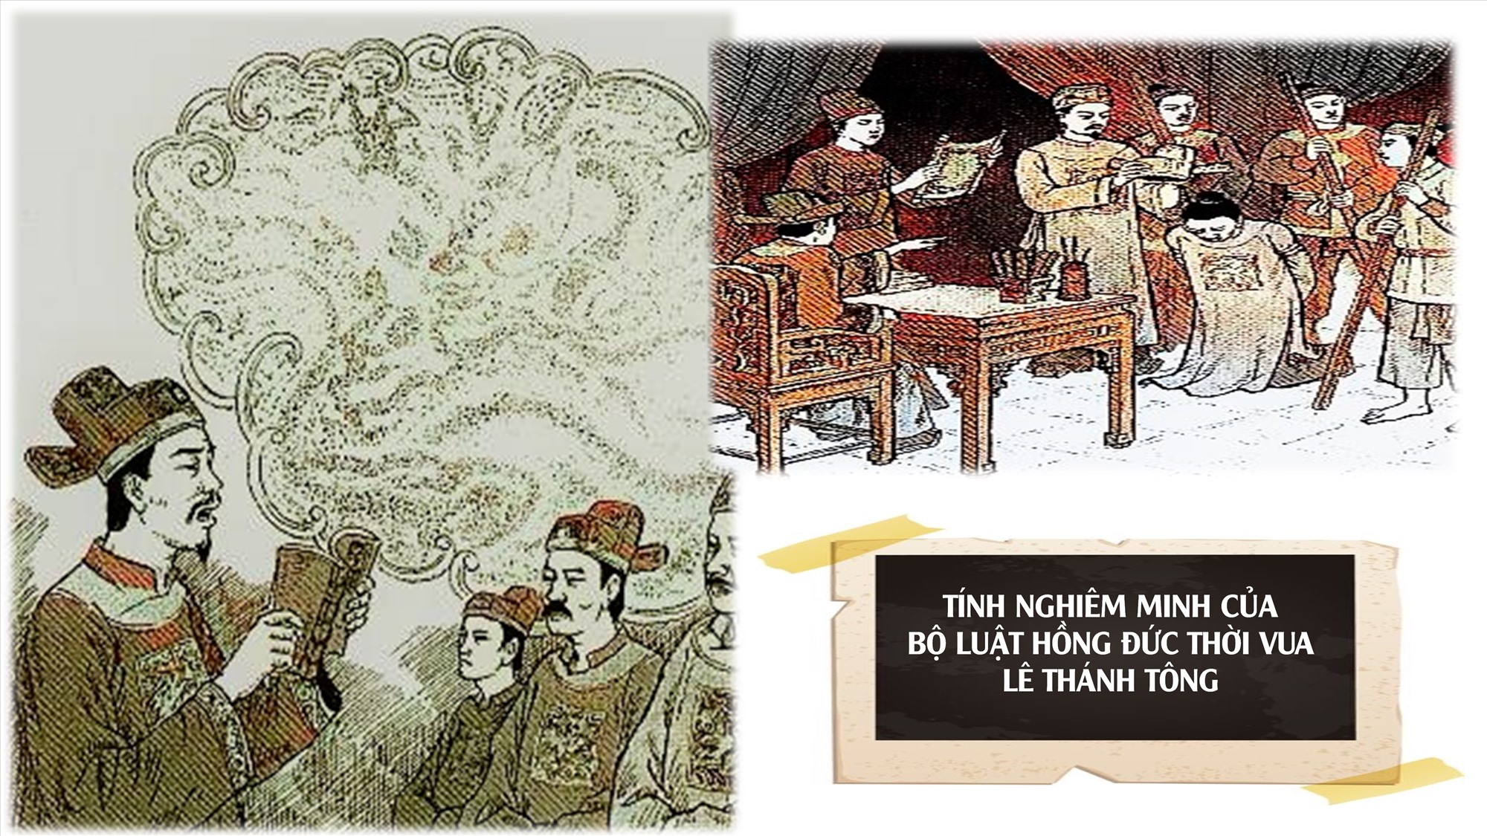
2. Nội dung cải cách
b) Pháp luật
Hồng Đức
“Vua Lê Thánh Tông nói với các quan phụ trách biên cương, đứng đầu là Thái bảo Kiến Dương bá Lê Cảnh Huy vào tháng Tư năm 1473, ghi lại trong sách Đại Việt sử ký toàn thư: Một thước núi, một tấc sông của ta, lẽ nào lại nên vứt bỏ? Ngươi phải kiên quyết tranh biện, chớ cho họ lấn dần. Nếu họ không nghe, còn có thể sai sứ sang phương Bắc trình bày rõ điều ngay lẽ gian. Nếu ngươi dám đem một thước, một tấc đất của Thái tổ làm mồi cho giặc, thì tội phải tru di”.
(Ngô Sỹ Liên, Đại Việt sử ký toàn thư, tập 2, Sđd, trang 462)

Slide 19
2. Nội dung cải cách
Lĩnh vực
Nội dung
- Trung ương: Vua nắm mọi quyền hành
Cơ quan chức năng hoàn thiện: Lục Bộ, Lục Tự, Lục Khoa.
Hành chính
- Địa phương: Năm 1471, cả nước chia làm 13 Thừa tuyên, đứng đầu là các Tuyên phủ sứ, cơ quan chuyên trách gồm: Thừa ty, Đô ty và Hiến ty.
Pháp luật
Năm 1483 ban hành bộ Quốc triều hình luật mang tính dân tộc sâu sắc
Quân đội gồm 2 loại:
Quân đội và quốc phòng
Để rèn luyện quân đội:
Tổ chức kì thi khảo võ:
- Chế độ:
Kinh tế
- Chế độ:
- Sử học:
Văn hóa, giáo dục
- Giáo dục và khoa cử:
- Xây dựng và mở rộng:

Slide 20
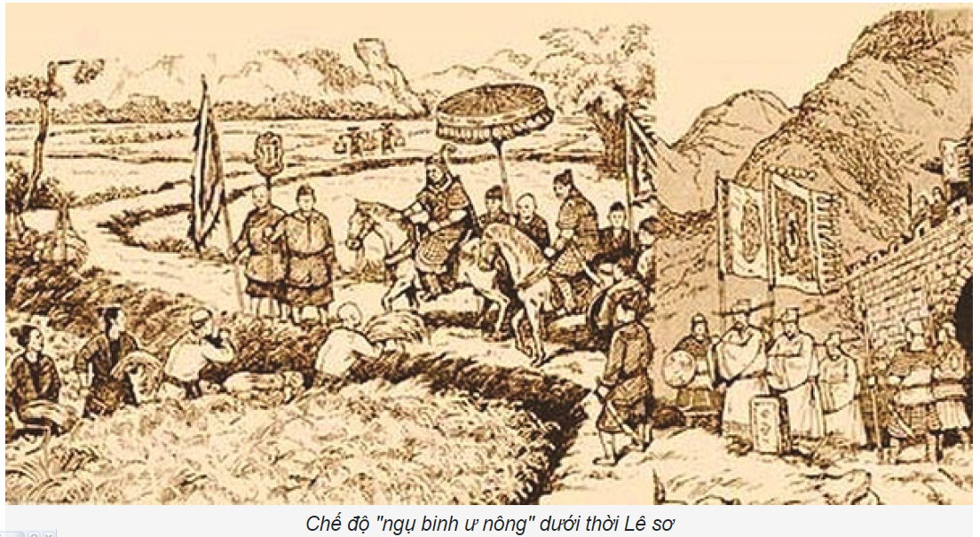
2. Nội dung cải cách
c) Quân đội và quốc phòng
Cấm binh
Ngoại binh
Duyệt binh
Khảo võ
Nhà Lê sơ luôn nêu cao quan điểm "bách tính giai vi binh” (trăm họ đều là lính)
"Đời vua Thái Tổ, Thái Tông, thóc lúa đầy đồng trâu chẳng buôn ăn"

Slide 21
2. Nội dung cải cách
Lĩnh vực
Nội dung
- Trung ương: Vua nắm mọi quyền hành
Cơ quan chức năng hoàn thiện: Lục Bộ, Lục Tự, Lục Khoa.
Hành chính
- Địa phương: Năm 1471, cả nước chia làm 13 Thừa tuyên, đứng đầu là các Tuyên phủ sứ, cơ quan chuyên trách gồm: Thừa ty, Đô ty và Hiến ty.
Pháp luật
Năm 1483 ban hành bộ Quốc triều hình luật mang tính dân tộc sâu sắc
Quân đội gồm 2 loại: cấm binh và ngoại binh
Quân đội và quốc phòng
Để rèn luyện quân đội: hàng năm tiến hành duyệt binh
Tổ chức kì thi khảo võ: 3 năm/một kì
- Chế độ:
Kinh tế
- Chế độ:
- Sử học:
Văn hóa, giáo dục
- Giáo dục và khoa cử:
- Xây dựng và mở rộng:

Slide 22
2. Nội dung cải cách
“Năm 1477, vua Lê Thánh Tông ban hành chế độ bổng lộc cho quý tộc và quan lại các cấp bao gồm: tiền cấp hàng năm gọi là tuế bổng, tiền thu thuế một số hộ gọi là thực hộ, đất ở và một số ruộng đất các loại gọi là lộc điền, dành cho quý tộc và quan lại cao cấp từ tòng tứ phẩm trở lên. Chế độ lộc điền vừa đảm bảo quyền lợi của tầng lớp quý tộc quan lại, vừa củng cố chế độ phong kiến tập quyền, phát triển giai cấp địa chủ”.
(Phan Huy Lê, Lịch sử Việt Nam, tập 2, Sđd, trang 101)
“Năm 1477, Lê Thánh Tông ban hành chế độ quân điền, chia ruộng đất công làng xã cho người dân, từ quan tam phẩm trở xuống đến binh lính, dân đinh, cư dân trong thôn xã theo tỉ lệ. Chính sách quân điền phủ định quyền chi phối ruộng đất công của làng xã theo tục lệ, buộc làng xã phải tuân thủ những nguyên tắc quy định về phân chia và hưởng thụ bộ phận ruộng đất công theo quy định của nhà nước. Trên nguyên tắc, ruộng đất công làng xã không được đem mua bán, chuyển nhượng, quyền đó thuộc về vua. Vua trở thành người chủ lớn nhất trong cả nước và nông dân làng xã trở thành tá điền của nhà nước, làng xã quản lí ruộng đất cho nhà nước trung ương và nhà vua”.
(Phan Huy Lê, Lịch sử Việt Nam, tập 2, Sđd, trang 109, 112)
d) Kinh tế
Lộc điền
Quân điền

Slide 23
2. Nội dung cải cách
Lĩnh vực
Nội dung
- Trung ương: Vua nắm mọi quyền hành
Cơ quan chức năng hoàn thiện: Lục Bộ, Lục Tự, Lục Khoa.
Hành chính
- Địa phương: Năm 1471, cả nước chia làm 13 Thừa tuyên, đứng đầu là các Tuyên phủ sứ, cơ quan chuyên trách gồm: Thừa ty, Đô ty và Hiến ty.
Pháp luật
Năm 1483 ban hành bộ Quốc triều hình luật mang tính dân tộc sâu sắc
Quân đội gồm 2 loại: cấm binh và ngoại binh
Quân đội và quốc phòng
Để rèn luyện quân đội: hàng năm tiến hành duyệt binh
Tổ chức kì thi khảo võ: 3 năm/một kì
- Chế độ: lộc điền
Kinh tế
- Chế độ: quân điền
- Sử học:
Văn hóa, giáo dục
- Giáo dục và khoa cử:
- Xây dựng và mở rộng:

Slide 24
2. Nội dung cải cách
e) Văn hóa, giáo dục
Năm 1472, định phép thi: “Kì thứ nhất ra 8 đề về Tứ thư, người thi tự chọn lấy 4 đề, làm 4 bài văn, Luận ngữ 4 đề, Mạnh Tử 4 đề. Ngũ kinh: mỗi kinh 3 đề, người thi tự chọn 1 đề mà làm. Duy kinh Xuân thu thì 2 đề gộp làm 1 mà làm. Kì thứ hai thi chế, chiếu, biểu; mỗi loại 3 đề. Kì thứ ba, thơ, phú, mỗi loại 2 đề; phú dùng thể Lý Bạch. Kì thứ tư, 1 bài văn sách, hỏi về chỗ dị đồng trong nghĩa lí của kinh truyện, điều hay dở trong chính sự của các đời”.
(Ngô Sỹ Liên, Đại Việt sử ký toàn thư, tập 2, Sđd, trang 459)

Slide 25
2. Nội dung cải cách
Lĩnh vực
Nội dung
- Trung ương: Vua nắm mọi quyền hành
Cơ quan chức năng hoàn thiện: Lục Bộ, Lục Tự, Lục Khoa.
Hành chính
- Địa phương: Năm 1471, cả nước chia làm 13 Thừa tuyên, đứng đầu là các Tuyên phủ sứ, cơ quan chuyên trách gồm: Thừa ty, Đô ty và Hiến ty.
Pháp luật
Năm 1483 ban hành bộ Quốc triều hình luật mang tính dân tộc sâu sắc
Quân đội gồm 2 loại: cấm binh và ngoại binh
Quân đội và quốc phòng
Để rèn luyện quân đội: hàng năm tiến hành duyệt binh
Tổ chức kì thi khảo võ: 3 năm/một kì
- Chế độ: lộc điền
Kinh tế
- Chế độ: quân điền
- Sử học: coi trọng biên soạn quốc sử
Văn hóa, giáo dục
- Giáo dục và khoa cử: đào tạo nhân tài
- Xây dựng: Dựng lại Văn Miếu, mở rộng Thái Học, lập nhiều trường học, dựng bia tiến sĩ

Slide 26
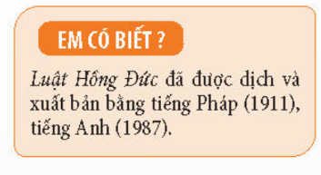
3. Kết quả và ý nghĩa
a) Kết quả
Hoạt động - cá nhân
:Đọc SGK và tìm các minh chứng, chứng minh cho nhận định sau
NHẬN ĐỊNH
MINH CHỨNG
Bộ máy nhà nước quy củ, chặt chẽ, tập trung quyền lực trong tay vua
........................................................................................................................................
Hạn chế được tình trạng chuyên quyền, nguy cơ cát cứ.
........................................................................................................................................
Chính sách ruộng đất góp phần phát triển nông nghiệp.
........................................................................................................................................
Chính sách giáo dục, khoa cử tạo ra đội ngũ quan lại có tài.
........................................................................................................................................
Notes:
TƯ LIỆU 2.

Slide 27
3. Kết quả và ý nghĩa
a) Kết quả
TƯ LIỆU 2:
Bộ máy nhà nước quy củ, chặt chẽ, tập trung quyền lực trong tay vua
Cuộc cải cách của vua Lê Thánh Tông “khiến cho quan to, quan nhỏ đều ràng buộc với nhau Chức trọng, chức khinh cùng kiềm chế lẫn nhau. Uy quyền không bị lợi dụng, thế nước vậy là khó lay”.
Hạn chế được tình trạng chuyên quyền, nguy cơ cát cứ.
Chính sách ruộng đất góp phần phát triển nông nghiệp.
Chính sách giáo dục, khoa cử tạo ra đội ngũ quan lại có tài.
(Ngô Sỹ Liên, Đại Việt sử ký toàn thư, Tập II, Sđd, tr. 454)
Notes:
TƯ LIỆU 2.

Slide 28
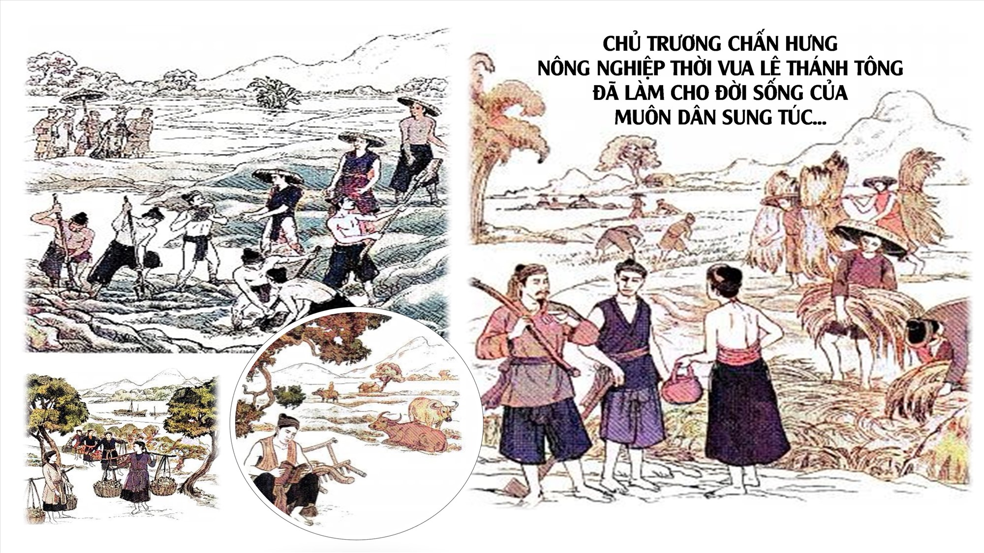
3. Kết quả và ý nghĩa
b) Ý nghĩa
Đọc SGK và nêu ý nghĩa cuộc cải cách của Lê Thánh Tông.
Làm chuyển biến toàn bộ các hoạt động của quốc gia.
Tạo cơ sở cho Vương triều Lê sơ phát triển vững mạnh, đất nước hưng thịnh.
Góp phần xây dựng vương triều Lê sơ vững mạnh và đất nước trở nên hưng thịnh nhất trong lịch sử trung đại Việt Nam.
"Đời vua Thái Tổ, Thái Tông Thóc lúa đầy đồng, trâu chẳng buồn ăn"
Notes:
TƯ LIỆU 2.

Slide 29
EM BIẾT GÌ VỀ
CUỘC CẢI CÁCH CỦA LÊ THÁNH TÔNG
(THẾ KỈ XV)
Hãy làm bài kiểm tra này để kiểm tra kiến ​​thức của em.
Notes:
AI là gì? Trắc nghiệm trắc nghiệm
Bạn biết bao nhiêu về Al? Hãy làm bài kiểm tra này để kiểm tra kiến ​​thức của bạn.

Slide 30
1
Mục đích cuộc cải cách của Lê Thánh Tông là gì?
A
C
X
Hoàn thiện bộ máy nhà nước
Tăng cường quyền lực của hoàng đế và bộ máy nhà nước
B
D
X
X
Ổn định tình hình chính trị để phát triển kinh tế, văn hoá
Tăng cường tiềm lực, đối phó với giặc ngoại xâm
Hoàn toàn chính xác
X
Next

Slide 31
2
Chính sách nào của vua Lê Thánh Tông đã giúp tập trung tối đa quyền lực vào tay nhà vua?
A
Chia cả nước thành 13 đạo thừa tuyên
C
Bãi bỏ chức Tể tướng, Đại hành khiển, các cơ quan do vua trực tiếp chỉ đạo
X
X
Hoàn toàn chính xác
B
Ban hành bộ Luật Hồng Đức để bảo vệ lợi ích của triều đình
D
X
X
Tăng cường lực lượng quân đội triều đình
Next

Slide 32
3
Cuộc cải cách của vua Lê Thánh Tông bao gồm các lĩnh vực nào dưới đây?
A
C
X
X
X
Hoàn toàn chính xác
Kinh tế và chính trị.
Văn hoá và giáo dục
B
D
X
Thể chế và quan chế.
Toàn diện về mọi mặt.
Next

Slide 33
4
Năm 1484, nhà Lê sơ lập bia Tiến sĩ nhằm
A
C
X
ghi danh những người đậu tiến sĩ.
f vinh danh những bậc hiền tài.
Hoàn toàn chính xác
B
D
X
X
X
thờ cúng các anh hùng dân tộc.
vinh danh những anh hùng dân tộc.
Next

Slide 34
5
Bộ luật được ban hành dưới vua Lê Thánh Tông là:
A
C
X
Hình thư
X
Hoàng Việt luật lệ
Hoàn toàn chính xác
B
X
D
X
Hình luật
Quốc triều hình luật
Next

Slide 35
6
Cuộc cải cách hành chính của vua Lê Thánh Tông không mang lại kết quả nào đối với tình hình Đại Việt lúc bấy giờ?
Hoàn toàn chính xác
X
A
C
Đưa chế độ quân chủ Việt Nam phát triển đến đỉnh cao
X
Hoàn thiện bộ máy nhà nước
X
B
Ổn định chính trị để phát triển kinh tế, văn hoá
D
Thúc đẩy quá trình khai hoang và mở rộng lãnh thổ
X
Next

Slide 36
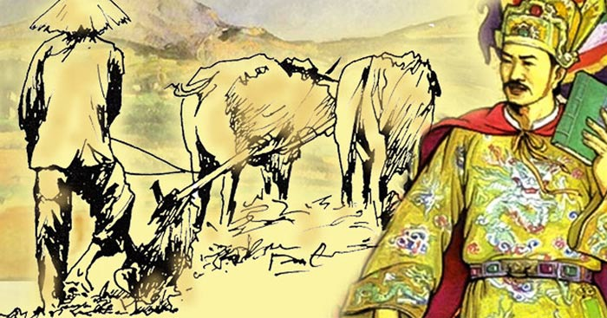
Chúc mừng các em! Đã hoàn thiện bài tập trắc nghiệm về cuộc cải các của vua Lê Thánh Tông?
Em có suy suy nghĩ gì về giá trị của những cải cách của Lê Thánh Tông với hiện tại

Slide 37
VẬN DỤNG
+ Đóng vai Thượng thư Bộ Hộ đề xuất ý kiến cải cách về kinh tế Đại Việt với vua Lê Thánh Tông.
+ Đóng vai Thượng thư Bộ Hình tư vấn với vua Lê Thánh Tông về việc soạn thảo bộ Quốc triều hình luật.
+ Đóng vai Thượng thư Bộ Lễ em đề xuất với vua Lê Thánh Tông đề ra các chính sách/biện pháp phát triển giáo dục.

